Slide 1
ПРЕДПОКАЗ · 2026
РаббитФарм
Мобильное рабочее место фермы
От плана смены — к подтверждённому результату
оператор → контроль
Короткая демонстрация для команды и заказчика

Slide 2
РАББИТФАРМ · МОБИЛЬНОЕ ПРИЛОЖЕНИЕ
Один рабочий процесс — без разрывов
1
2
3
4
Начать смену
Выполнить
Подтвердить
Проверить
Увидеть план и приоритеты
Пройти задачу по шагам
Добавить фото, видео или файл
Принять результат или вернуть замечание
Главная ценность: человек видит следующий понятный шаг, а руководитель — подтверждённый результат.
02

Slide 3
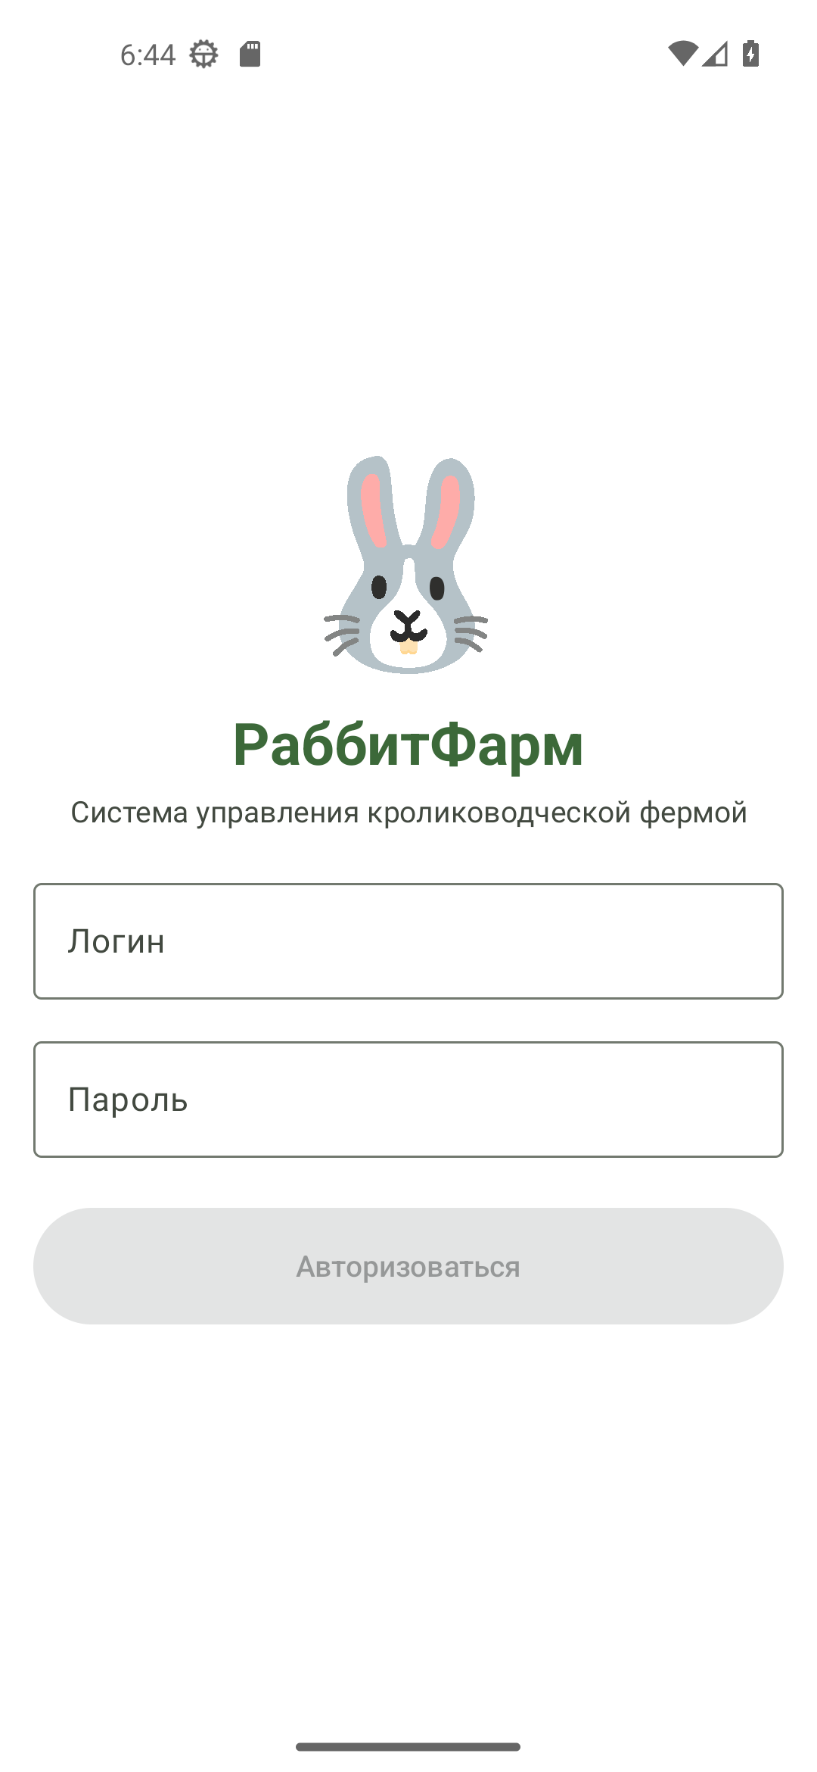
РАББИТФАРМ · МОБИЛЬНОЕ ПРИЛОЖЕНИЕ
Вход сразу открывает нужный рабочий сценарий
Оператор
Видит смену, свои задачи и форму результата.
Главный технолог
Проверяет выполненную работу и фиксирует итог приёмки.
Один интерфейс · разные полномочия
03

Slide 4
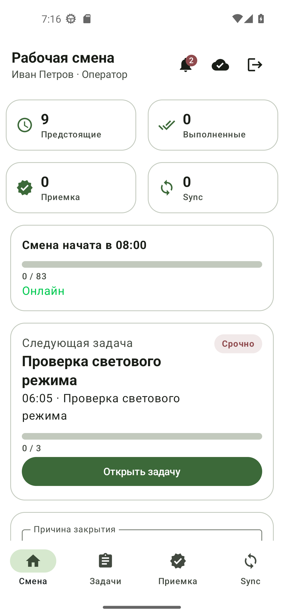
РАББИТФАРМ · МОБИЛЬНОЕ ПРИЛОЖЕНИЕ
Смена: понятная отправная точка рабочего дня
Что видит сотрудник
• своё имя и роль • время смены • состояние связи • сколько задач уже выполнено • ближайшую задачу
Сотруднику не нужно искать, с чего начать.
04

Slide 5
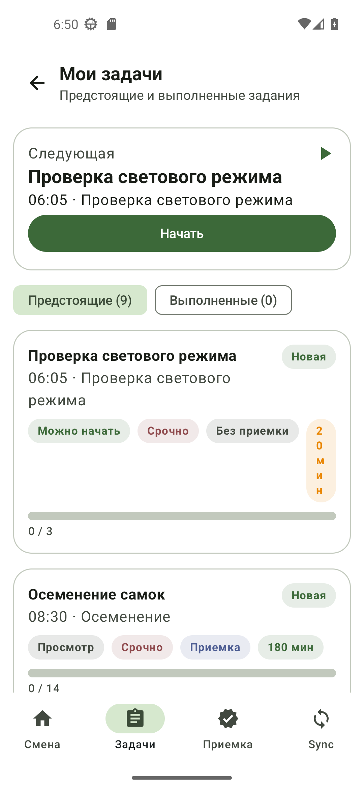
РАББИТФАРМ · МОБИЛЬНОЕ ПРИЛОЖЕНИЕ
Задачи: очередь работы уже расставлена
В каждой карточке сразу видно:
время · название · важность · статус · длительность
Активна только следующая задача. Это помогает соблюдать правильную последовательность и не пропускать обязательные действия.
Результат: меньше устных уточнений и случайных пропусков.
05

Slide 6
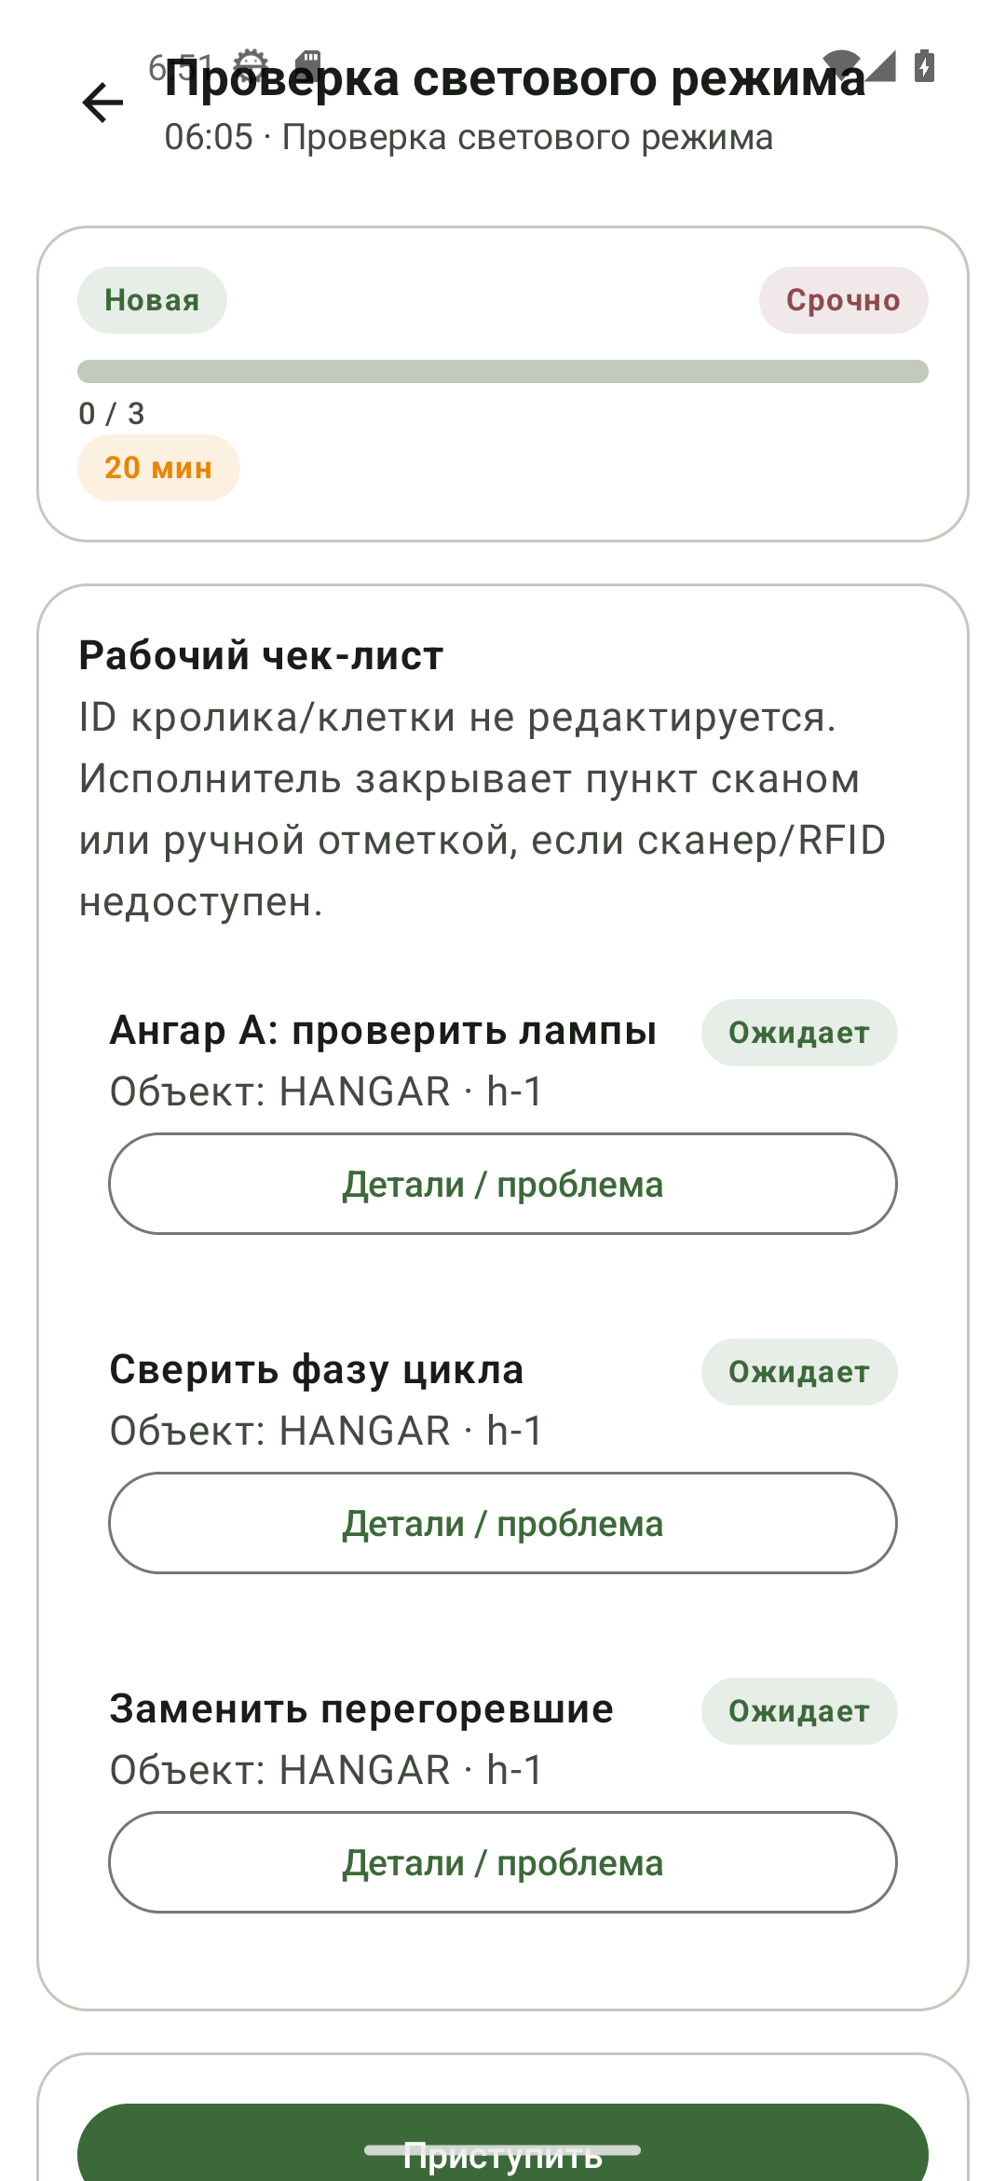
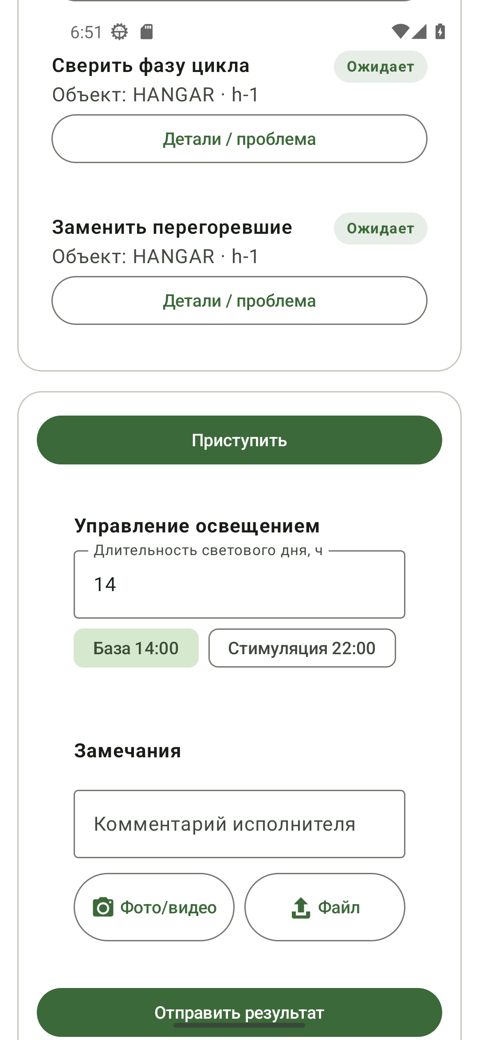
РАББИТФАРМ · МОБИЛЬНОЕ ПРИЛОЖЕНИЕ
Выполнение: приложение ведёт сотрудника сверху вниз
1
Сначала — рабочий чек‑лист
Обязательные пункты находятся до формы результата: сотрудник проходит процесс в естественном порядке.
2
Затем — комментарий и подтверждение
Если есть отклонение, его можно описать и приложить подтверждающие материалы.
06

Slide 7
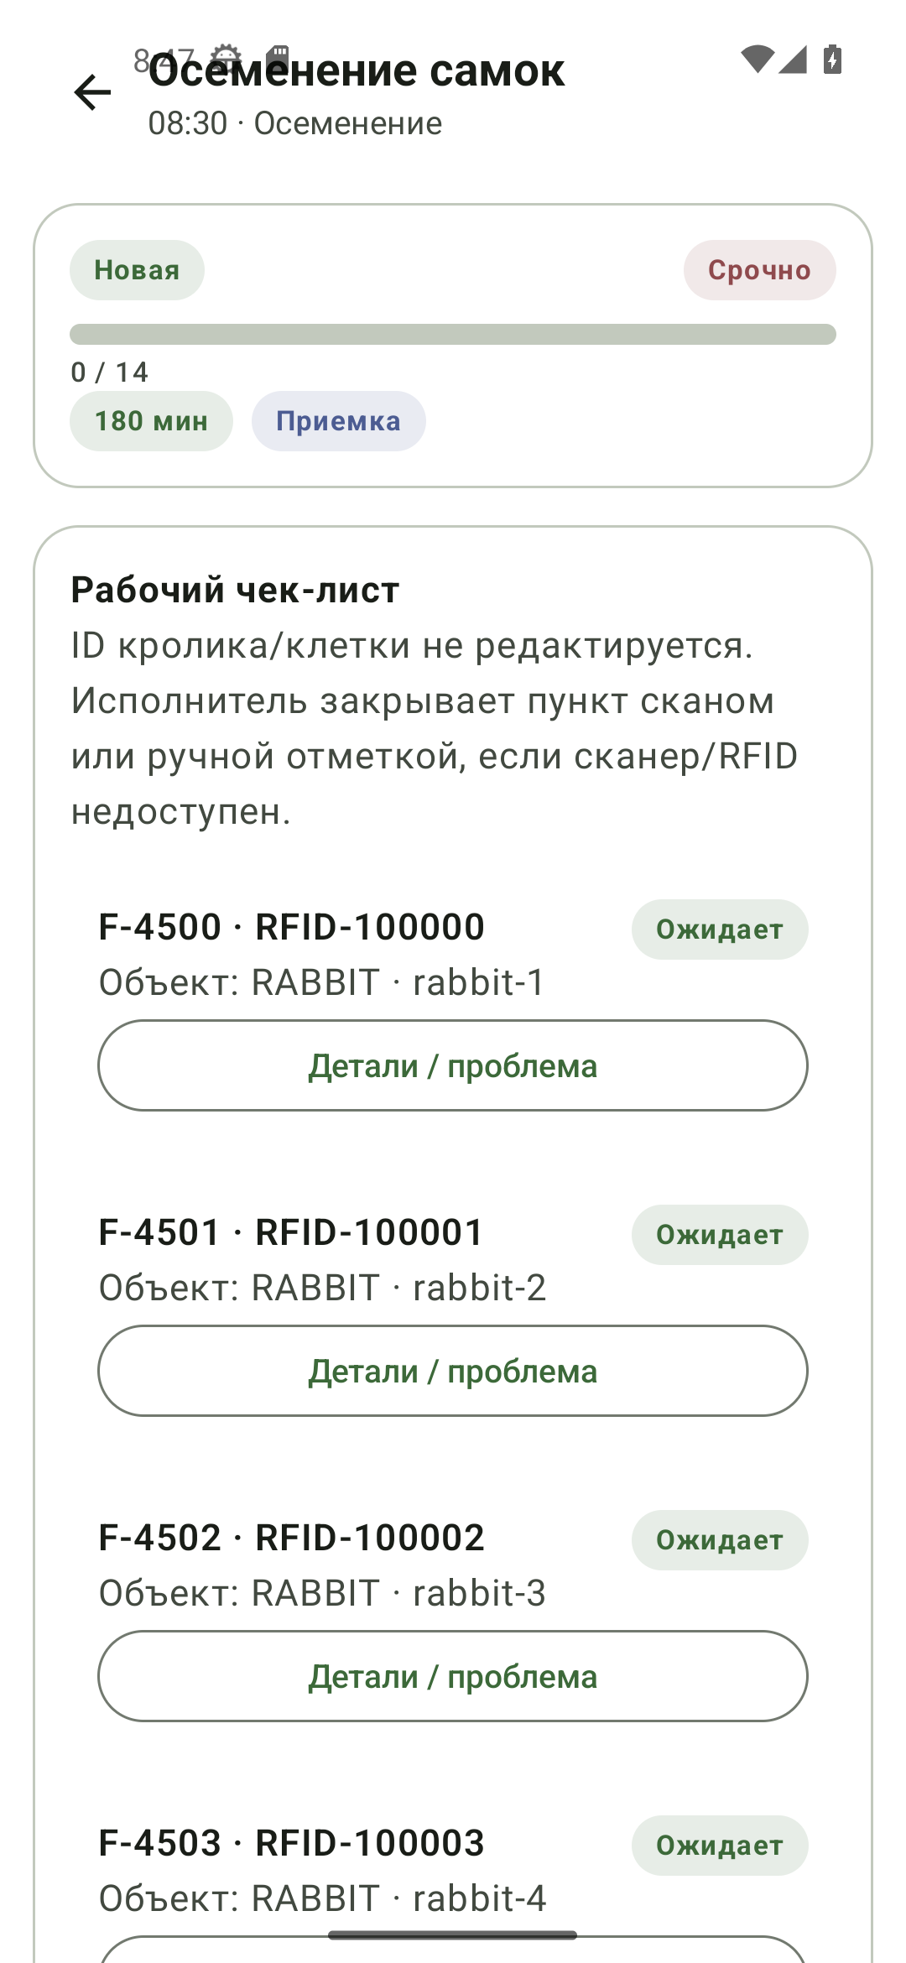
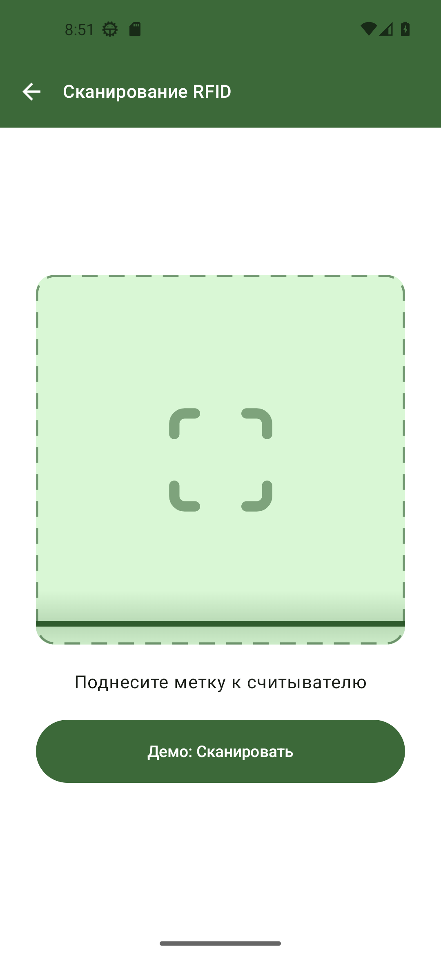
РАББИТФАРМ · МОБИЛЬНОЕ ПРИЛОЖЕНИЕ
RFID превращает обход в управляемый список
В чек‑листе уже есть все животные, с которыми нужно провести операцию.
Сотрудник сканирует метку конкретного кролика — приложение узнаёт животное и связывает результат именно с его строкой.
Счётчик 0 / 14 показывает объём работы и меняется после каждого подтверждённого скана.
07

Slide 8
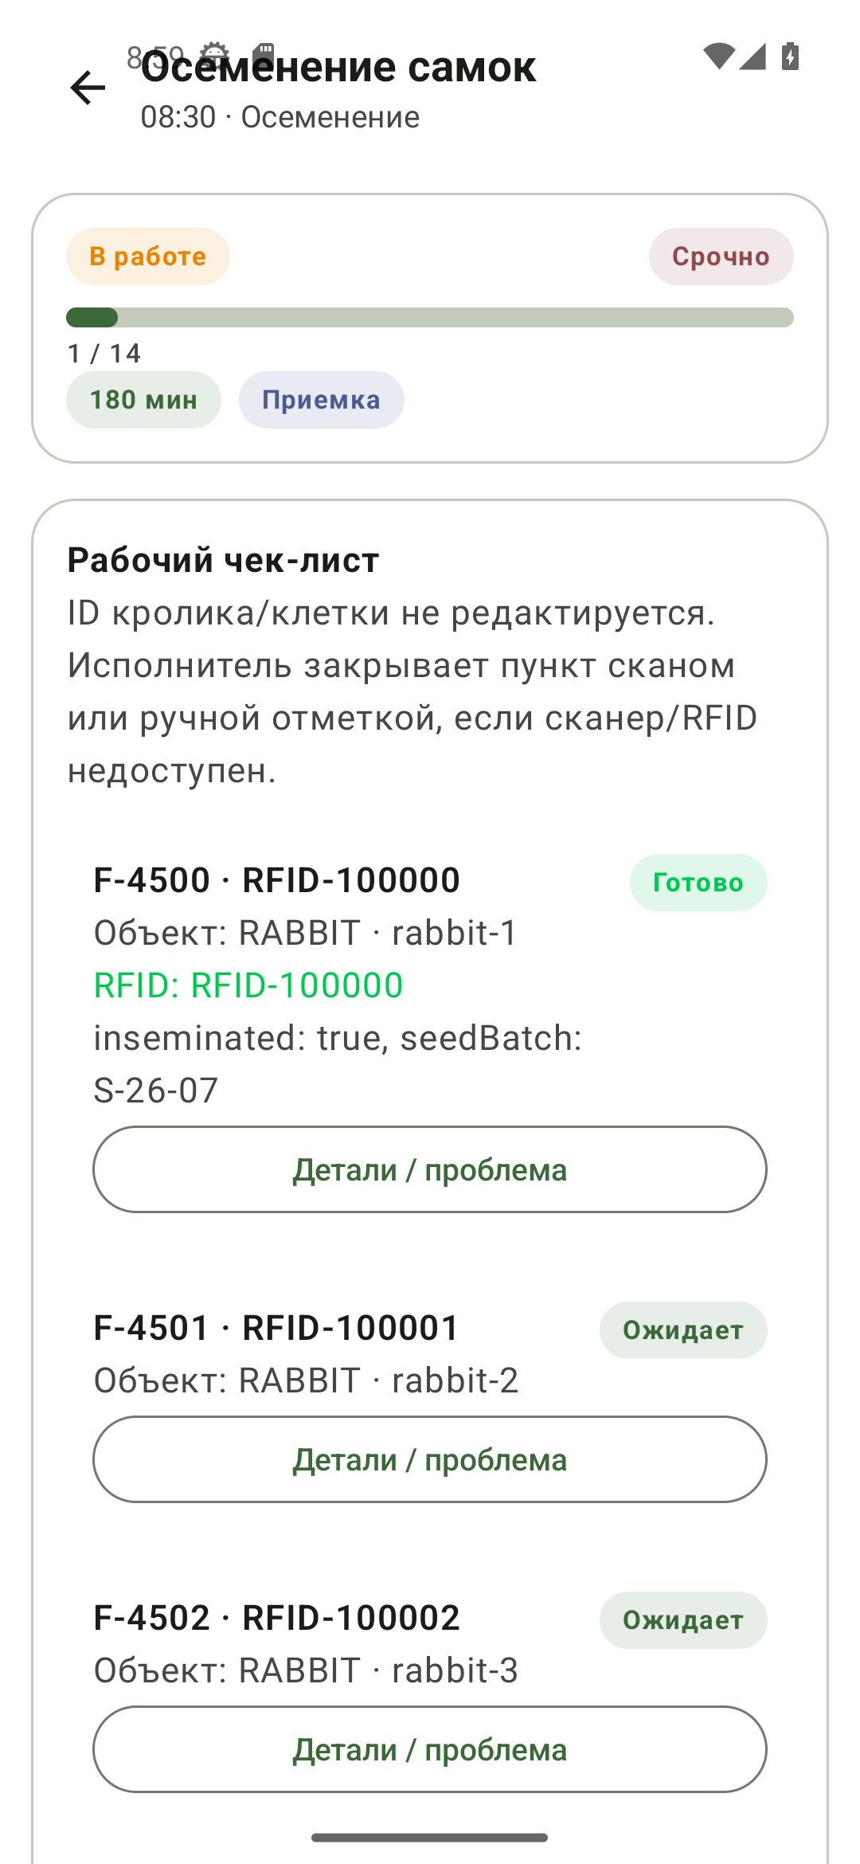
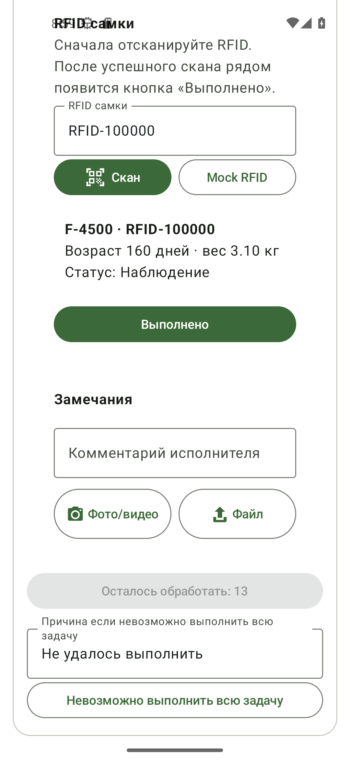
РАББИТФАРМ · МОБИЛЬНОЕ ПРИЛОЖЕНИЕ
После скана сразу видно, кого обработали, а кого пропустили
Статус меняется автоматически
Найденный кролик получает статус «Готово», его RFID и результат операции сохраняются в чек‑листе.
Пропуски не теряются
Строки «Ожидает», «Проблема» и «Пропущено» показывают, к каким животным нужно вернуться и по какой причине.
Так сотруднику проще двигаться по ангару без повторных обходов.
08

Slide 9
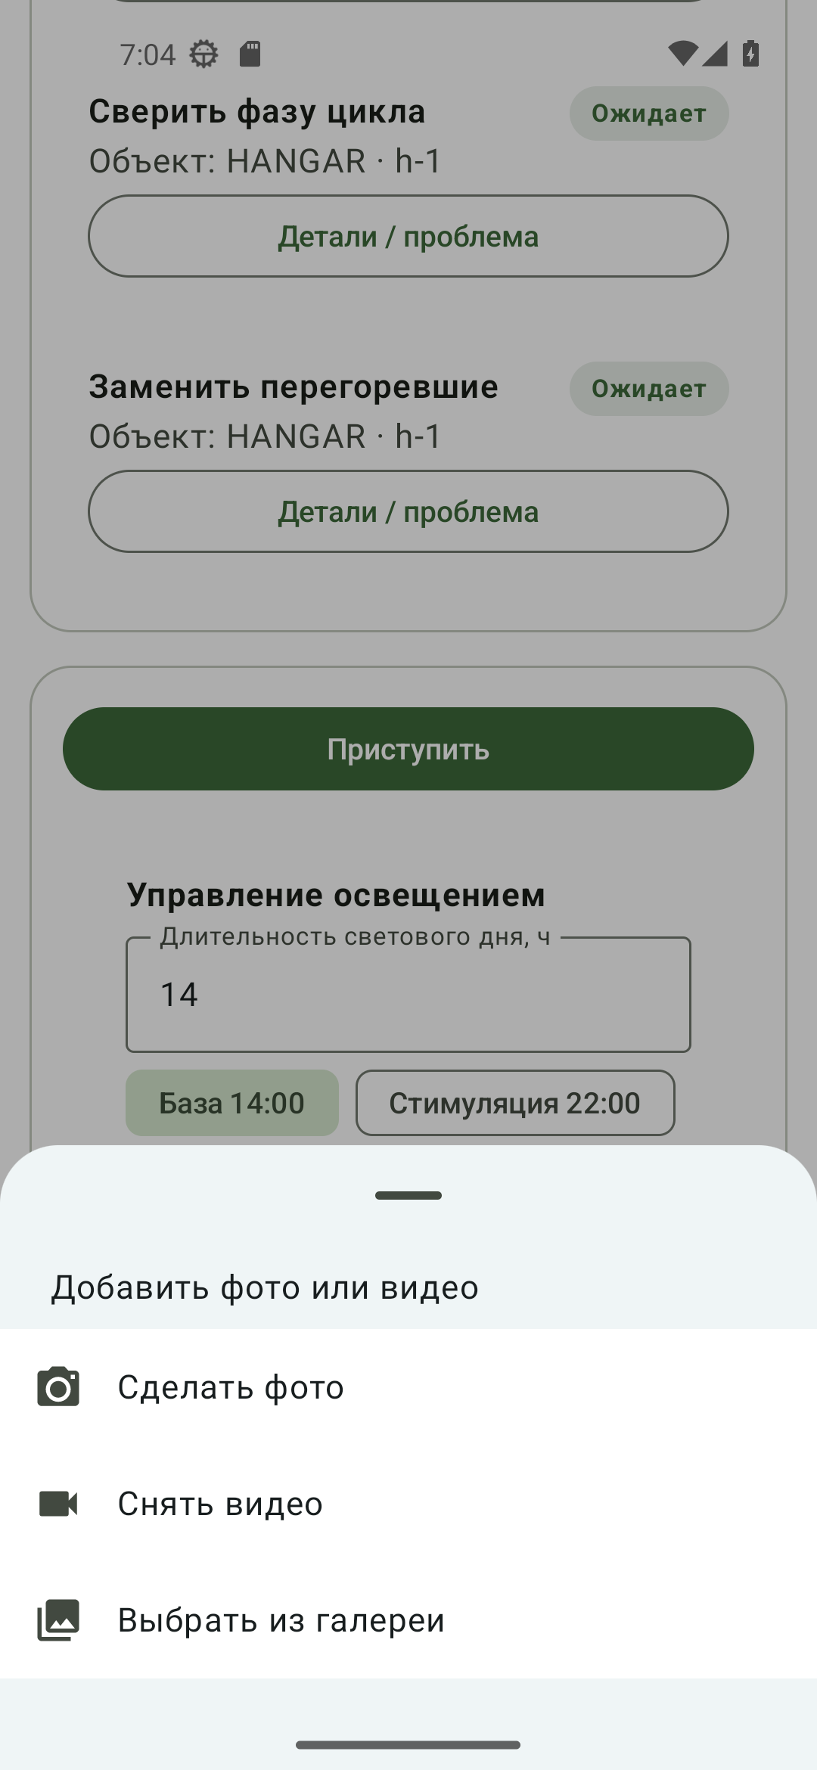
РАББИТФАРМ · МОБИЛЬНОЕ ПРИЛОЖЕНИЕ
Подтверждение результата: камера, галерея и файлы
Фото / видео
Можно снять материал на месте или выбрать готовый из галереи.
Файл
Документ или другой материал прикладывается отдельной кнопкой.
Все доказательства остаются рядом с задачей.
09

Slide 10
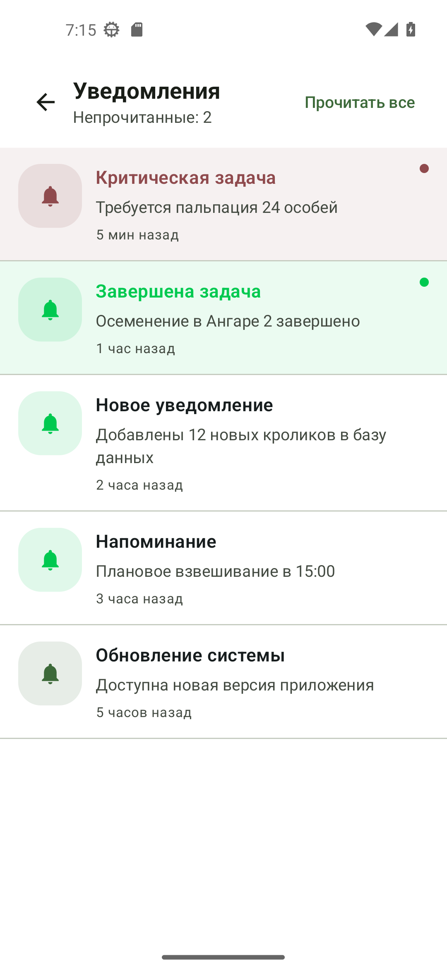
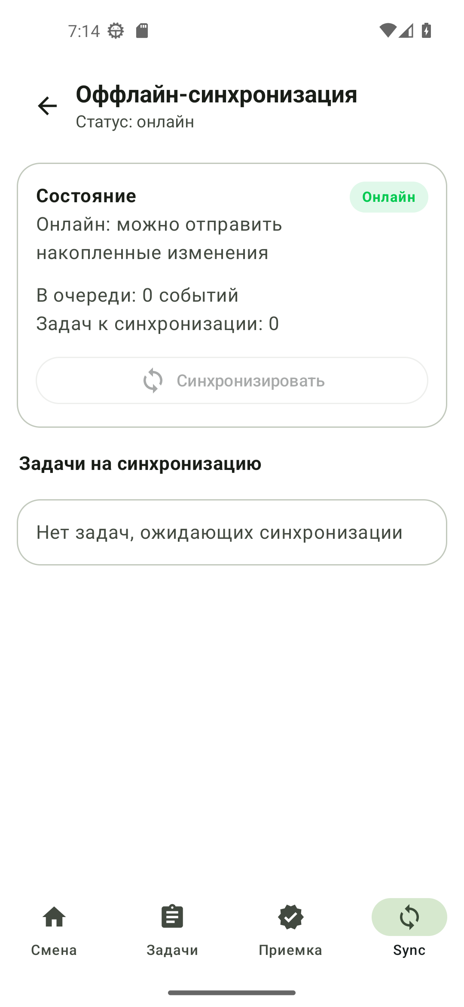
РАББИТФАРМ · МОБИЛЬНОЕ ПРИЛОЖЕНИЕ
Контроль связи: уведомления и автономная работа
Уведомления
Сотрудник видит важные события и новые назначения в одном месте.
Синхронизация
При нестабильном интернете действия сохраняются на устройстве и отправляются, когда связь восстановится.
Работа не останавливается из‑за слабого сигнала.
10

Slide 11
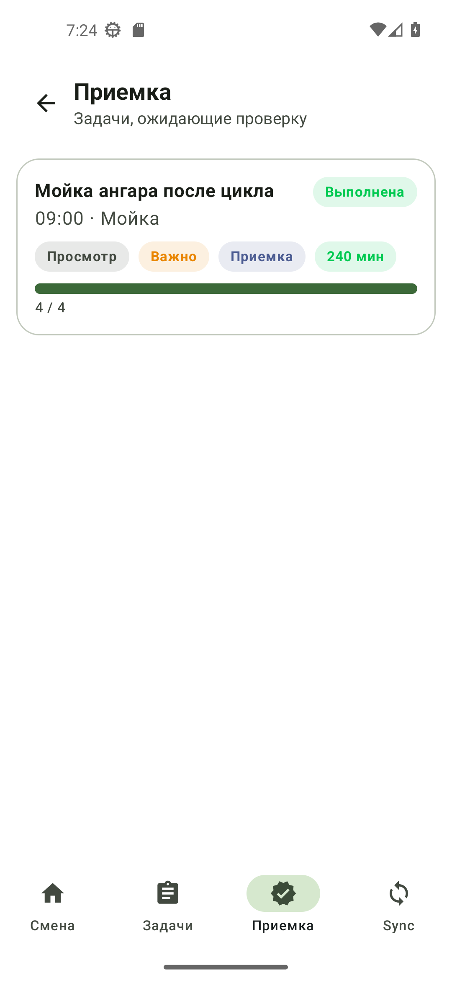
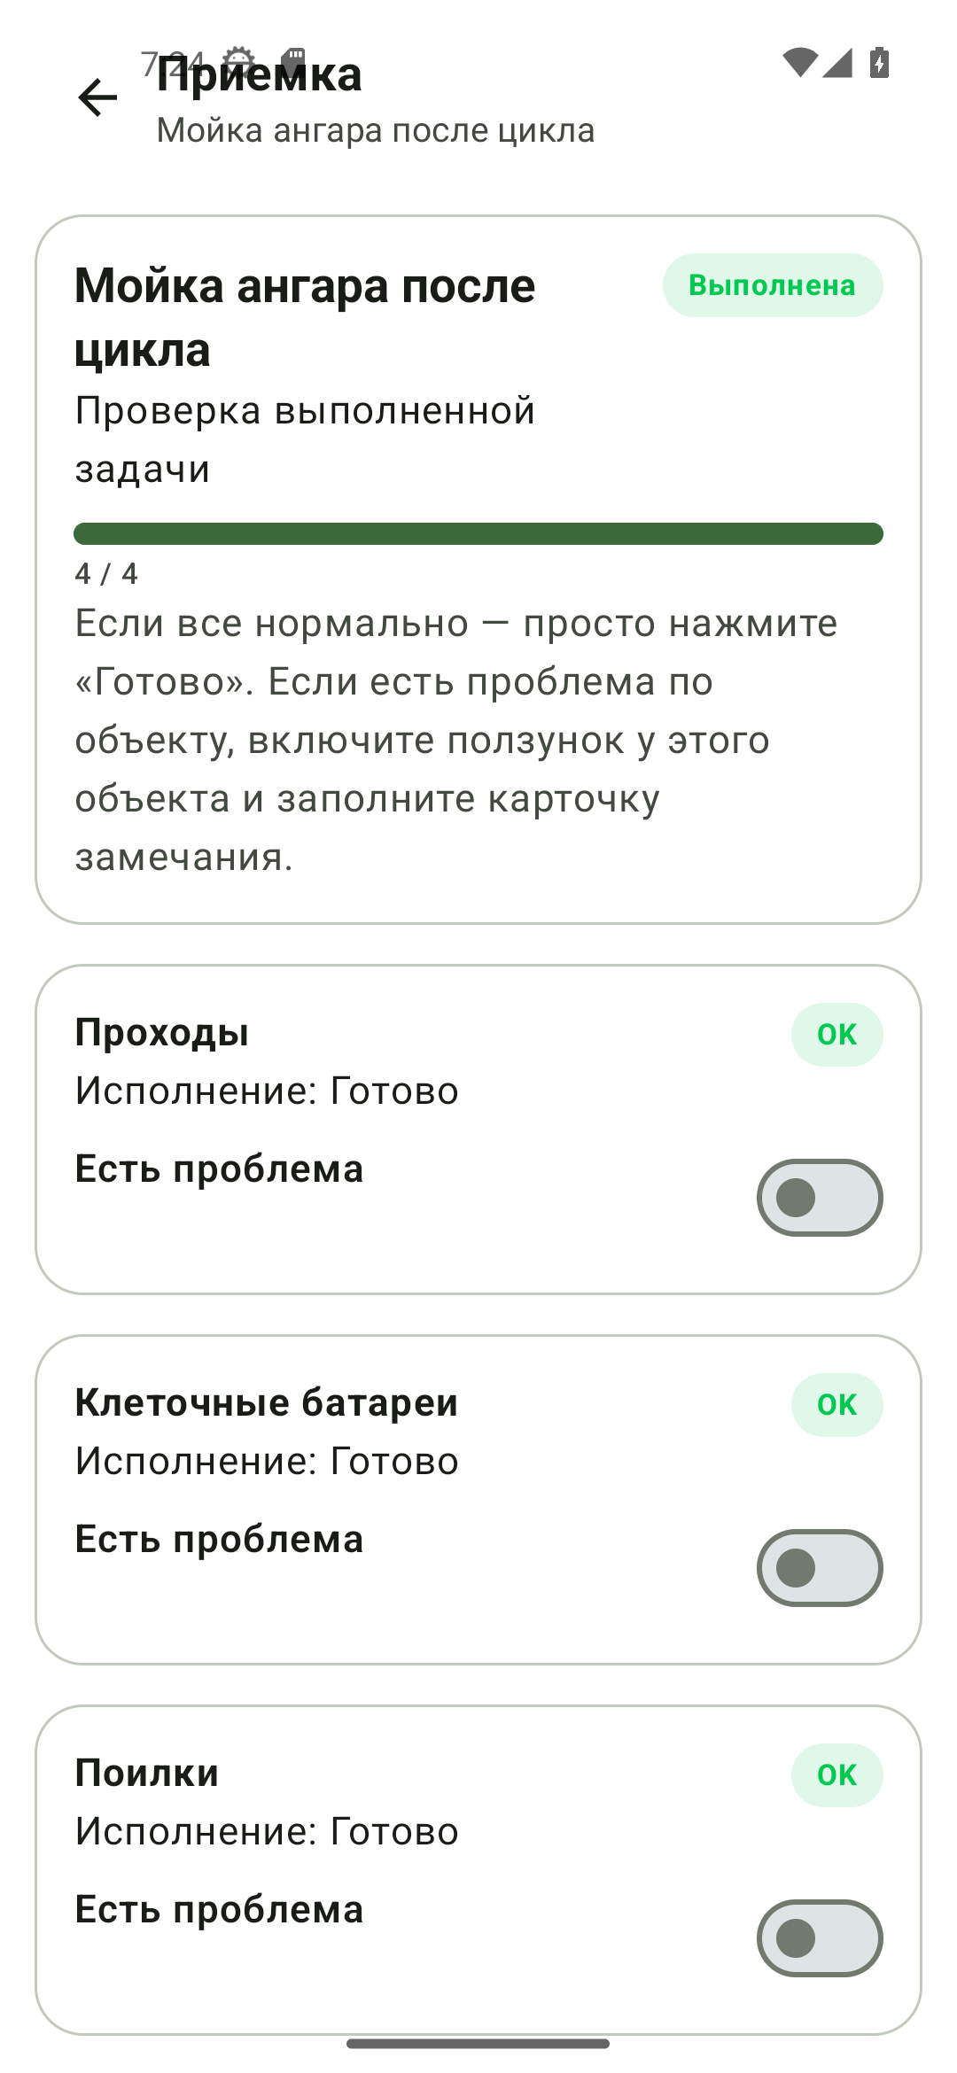
РАББИТФАРМ · МОБИЛЬНОЕ ПРИЛОЖЕНИЕ
Приёмка: руководитель видит только готовые результаты
Очередь проверки
Задача появляется здесь после завершения исполнителем.
Решение
Технолог просматривает пункты, отмечает отклонения, оставляет комментарий и подтверждает итог.
Каждое решение фиксируется в карточке задачи.
11

Slide 12
РАББИТФАРМ · МОБИЛЬНОЕ ПРИЛОЖЕНИЕ
Дополнительные экраны поддерживают работу на объекте
История животного
Карта
Профиль
Ключевые сведения и события собраны в одной карточке — без поиска по журналам.
Предусмотрена для ориентации по объектам фермы; в основной маршрут текущего показа не входит.
Предусмотрен для данных и настроек сотрудника; в основной маршрут текущего показа не входит.
Эти сценарии открываются тогда, когда они нужны по ходу конкретной задачи.
12

Slide 13
РАББИТФАРМ · МОБИЛЬНОЕ ПРИЛОЖЕНИЕ
Роли: единый процесс, разная ответственность
Оператор
Главный технолог
Главный механик
Супер‑админ
Выполняет смену и передаёт подтверждённый результат.
Проверяет качество и фиксирует решение по приёмке.
В демонстрационном контуре использует общий экран контроля.
В демонстрационном контуре использует общий экран контроля.
На демонстрации показываем полный цикл: оператор выполняет → главный технолог принимает.
13

Slide 14
ИТОГ
Работа становится видимой и управляемой
понятный следующий шаг
подтверждение результата
контроль качества
Спасибо — готовы пройти сценарий вживую

